Slide 1
Kako napraviti svoj blog u nekoliko lakih koraka
Kratka priča o domenima, hostingu, WordPressu…

Slide 2
ŠTA SVE TU SPADA /UKRATKO
Posećenost
Infografike
Online reputacija
hosting
MIKRONIŠE
Domeni
blog
dizajn
FORUM
Logotip
wordpress
deljenje
SEO OPtimizacija
Online Izdavaštvo
Affiliate programi
marketing
INFORMAcije
sadržaj
KONFERENCIJE
TUTORIJALI
followeri
branding
Networking
Online zarada
EMAIL KOMUNIKACIJA
EMAIL MARKETING
članci
FOtografije
Baze podataka
RSS
Online strategija

Slide 3
Par reči o nama
KAKO MI DOPRINOSIMO
BLOGOSFERI U SRBIJI.
Hostujemo 3000+ WordPressova
Od toga, instalirali 1800
Okvirno, to je oko 25000 postova
Tu smo već 6 godina
Puno iskustva sa temama, pluginovima

Slide 4
KAKO DO BLOGA?
BLOGGER
Google-ov blog servis. Ne smete pisati baš sve što poželite.
AGREGATORI
B92, blog.rs, blog.com. Velika publika, klasno uredjenje.
WORDPRESS.COM
Wordpress-ova online publishing varijanta. Uvek ćete imati ono .wordpress.com u domenu.
WORDPRESS.ORG
Prava stvar. Self-hosted varijanta. Puna sloboda. I free I priceless. Možete sami veoma lako.

Slide 5
Što baš WordPress?
Besplatan
Otvoren
Fleksibilan
Wordpress je dostupan sa svim svojim dodacima totalno besplatno za preuzimanje sa wordpress.org
Napravili obični ljudi, kombinujući svoja znanja. To znači da vi sami možete dodati vaša znanja toj formuli i sami unaprediti WordPress.
Mnoštvo tema i pluginova za WordPress vam omogućuju da sa vašim sajtom uradite – bilo šta.
Jednostavan
Aktivan
Trajaće
Omogućuje dodavanje sadržaja i upravljanje vašim sajtom na vrlo jednostavan način. Korisnički interfejs je jednostavan, prost i veoma prijatan za rad.
WordPress prave upravo oni koji ga i koriste, on se redovno ažurira, na svakih par meseci. Nove verzije donose sigurniji, stabilniji ali i jednostavniji WordPress.
Često besplatna rešenja ne potraju dugo, zbog pritiska koji korisnici vrše na autore. WordPress raste od 2003, i dalje je na prvom mestu kada su CMS platforme u pitanju.

Slide 6
Šta vam sve treba? / i kojim redom
Kupite domen
DOMEN
Imeprezime.com za lični, da odgovara temi, kratak opis bloga, , catchy, SEO-friendly. Komercijalni domeni od 5 do 25 eura.
HOSTING
Pronadjite biser u blatu. Ni najskuplji ni najjeftiniji. WP optimizovan, stabilan, sa dobrom podrškom. Uzmite najmanji paket.
Kupite hosting
Instalirate wordpress
Postavite dizajn temu
Postavite ključne pluginove
Napišete prvi post
Podelite ga sa vašim pratiocima
Interakcija
Budite svoji

Slide 7
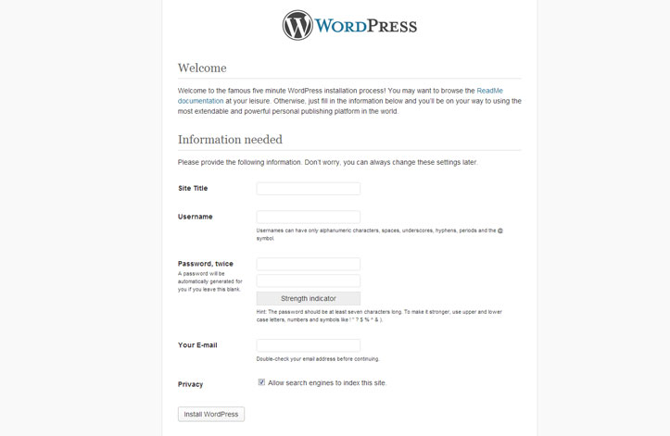
Instalacija WoRDPRESSA
Sami
Postavite fajlove, bazu
Autoinstaleri
Fantastico, Softaculous
Hosting provajder
Pronadjite provajdera koji besplatno instalira WP ☺
U bilo kom od 3 slučaja, dobijate ekran desno ->

Slide 8
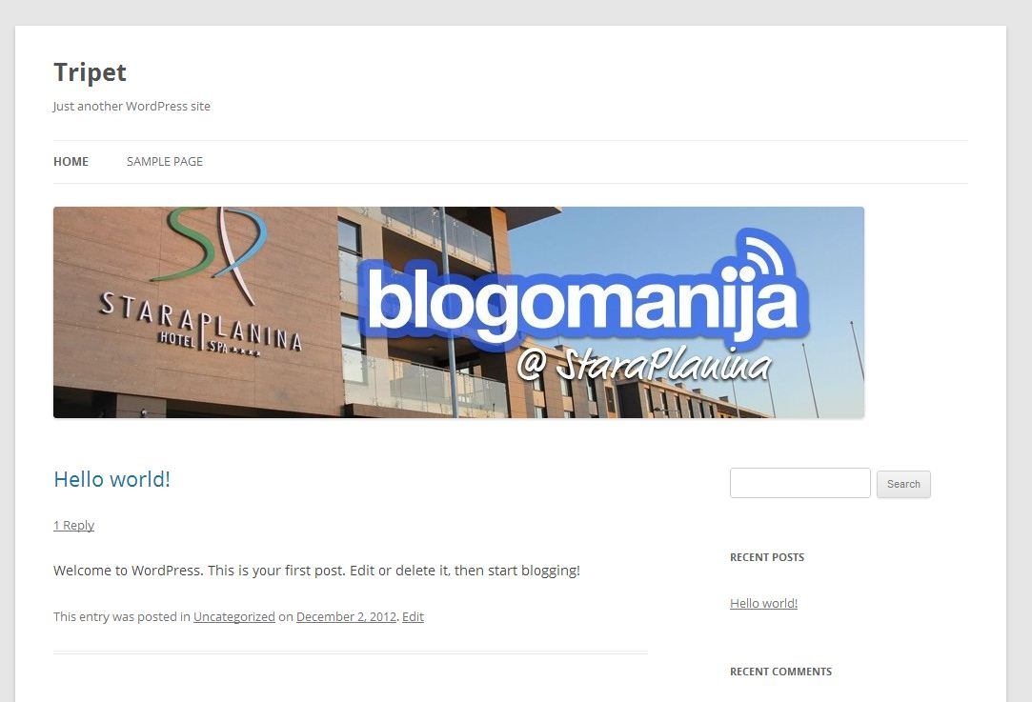
TEME / dizajn
DEFAULTNa
TwentyTwelve ->
BESPLATNE TEME
WP.org/extend/themes
Premium TEME
Plaćene teme: Woothemes, ElegantThemes, ThemeForest, ThemesKingdom (NS ekipa)

Slide 9
PLUGINOVI I FLEKSIBILNOST
All in one SEO
WP Super Cache
AKISMET
Wordpress SEO plugin koji će automatski optimizovati vaš blog za pretraživače. Skoro.
Najbitniji plugin. Pretvara vaše PHP/SQL upite u HTML kod i tako ih servira posetiocima. Nećete imati problem sa hostingom.
Anti SPAM plugin, razvijen od strane WordPress ekipe. Potreban API ključ da bi radio. Štedi vam vreme.
BACKWPUP
DIGG DIGG
CONTACT FORM 7
Backup je majka. Uvek backup-ujte vaše blogove. Zaštitite sebe od drugih a i od sebe samih.
Plugin za sharing vašeg sadržaja na FB, TWT, G+. Dodaje dugmiće i šta sve ne kako biste imali interakciju.
Dodaće funckionalan kontakt formular na vaš blog, za dodatnu komunikaciju sa posetiocima.

Slide 10
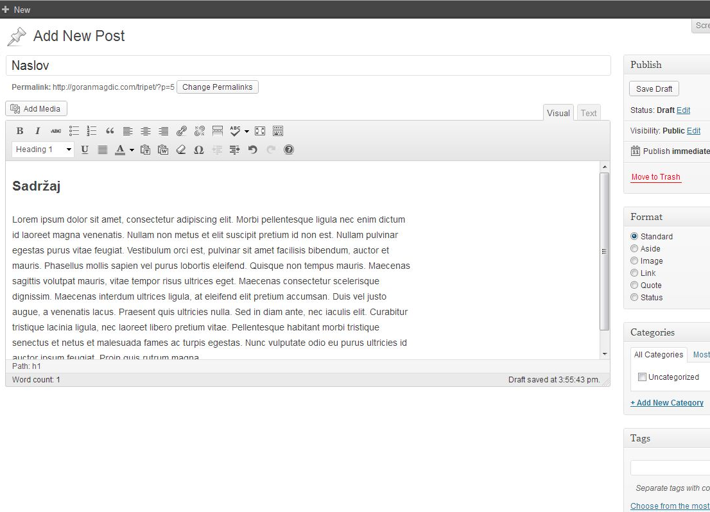
Sadržaj / Postovi
NASLOV
Smislite cool naslov
Sadržaj
Suština vašeg blog posta, lako dodavanje slika
Objava
Podesite format i izgled blog članka, stavite ga u kategoriju i objavite ga na svom blogu

Slide 11
Sharing i interakcija
ŠTA RADITI POSLE OBJAVLJIVANJA?
Share na Twitteru
Share na Facebooku
Share na Google Plusu i ostalim mrežama
Odgovorite na komentare
Zahvalite se ljudima na RT-ovanju
Ispratite posetu posle par dana

Slide 12
BESRAMNA (SAMO)PROMOCIJA
KNJIGA
O svemu o čemu smo pričali, na 400 strana u knjizi Smashing WordPress koja je rezultat saradnje AdriaHosta i KompjuterBiblioteke.
PROMO KOD
Za sve pratioce Blogomanije, promo kod sa 30% popusta BLOGOMANIJA.

Slide 13
UGODAN BORAVAK na BLOGOMANIJI
www.adriahost.rs
twitter.com/adriahost
facebook.com/adriahost
instagram.com/adriahost

